Slide 1
Изучение приспособлений почвенных животных к передвижению в почве.

Slide 11
А теперь о самых крупных …
Голый землекоп
Этот маленький грызун относится к семейству землекоповых. Его отличительные черты – холоднокровность, отсутствие чувствительности к боли и различным кислотам. Из всех грызунов именно голый землекоп живет дольше всех – 28 лет. Возможно, внешне этот малыш может кого-то напугать, однако на самом деле это животное не агрессивное и доброе.

Slide 12
Гигантский слепыш
В длину этот гигант достигает 35 сантиметров, а весит около одного килограмма. Верх тела окрашен в светло-серый или охристо-бурый оттенок. Это подземное существо живет только под землей, никогда не выбираясь из своих сооружений. Слепыши любят строить многоярусные системы входов и выходов. Чаще всего они выкапывают свои кормовые ходы на глубине 30-50 сантиметров, как правило, в прослойках песка. Вся длина этих кормов достигает 500 метров, однако бывают ходы и меньше. Кладовые и гнездовые камеры слепышей находятся на глубине до 3 метров. Эти существа имеют огромные зубы, которыми с легкостью могут прокусить штык лопаты, так что лучше не брать их на руки.

Slide 13
Крот
Кроты относятся к млекопитающим, к отряду насекомоядных. Кроты бывают, как и совсем маленьких размеров, так и больших. К примеру, некоторые из них едва достигают 5 сантиметров, в то время как другие вырастают до 20 сантиметров. Вес кротов колеблется от 9 грамм до 170 грамм. Кроты прекрасно приспособлены к жизни под землей. Туловище этих существ вытянутое, круглое, на котором имеется ровный и бархатный мех. Главная особенность крота, которая помогает ему двигаться в любом направлении под землей – это его шуба, ворсинки которой растут вверх.

Slide 14
Туко-туко
Крошечные грызуны, вес которых не превышает 700 грамм. В длину малыши достигают 20-25 сантиметров, а длина их хвоста может достигать 8 сантиметров. Морфологические признаки этих зверей полностью указывают на то, что они приспособлены к жизни под землей. Туко-туко ведет исключительно подземный образ жизни, они строят множество запутанных ходов, в которых хранятся их кладовые, уборные и гнездовые камеры. Животные используют песчаные или рыхлые почвы, чтобы построить свой дом.

Slide 15
Гофер
Следующее существо в длину достигает 10-35 сантиметров, а его хвост 5-15 сантиметров. Вес гоферов едва доходит до одного килограмма. Большую часть своей жизни зверьки проводят в своих запутанных ходах, которые они прокладывают на различных горизонтах почвы. В длину тоннели могут достигать 100 метров.

Slide 16
Пятнистая змея
Этот вид относится к роду цилиндрических. Змея по своим размерам довольно маленькая, но очень плотная. Окрас змеи черный с бурыми пятнами, расположенными в два ряда. Живет только под землей, а питается дождевыми червяками.

Slide 17
Карась
Эта рыба практически всегда живет в донном муле, однако когда водоем высыхает, она зарывается под землю. Караси могут прокапывать от 1 до 10 метров, а под землей могут жить в течение нескольких лет.

Slide 18
Медведка
Это насекомое – одно из самых крупных. В длину медведка может вырастать до 5 сантиметров. Брюхо этого существа в трижды больше головогруди, на ощупь мягкое, диаметр достигает 1 сантиметра. На конце брюха имеются нитевидные парные придатки, длина которых составляет 1 сантиметр. Как и другие существа в этом списке, медведка ведет подземный образ жизни, однако бывают случаи, когда насекомое выбирается на поверхность, как правило, в ночное время.

Slide 19
Майский жук
Взрослые особи в длину достигают от 28 до 32 миллиметров. Их тело окрашено в черный цвет, а крылья в темно-бурый оттенок. Живут майские жуки под землей, однако в мае они выбираются на поверхность и живут там около двух месяцев. Спустя две недели происходит процесс спаривания, в результате чего самка откладывает яйца под землей на глубине 20 сантиметров. Процесс откладывания яиц может осуществляться сразу в несколько этапов, в результате чего самка откладывает около 70 яиц. Как только кладка подходит к концу, самка тут же умирает.

Slide 20
Дождевой червь
В длину черви вырастают до 2 метров, а их тело состоит из огромного количества кольцеобразных сегментов. Двигаясь, черви опираются на специальные щетинки, которые находятся на каждом кольце, за исключением переднего. Примерное число щетинок на каждом сегменте составляет от 8 до нескольких десятков. Дождевых червей можно встретить везде, кроме Антарктиды, так как там они не обитают. Несмотря на то, что они ведут подземный образ жизни, черви вылезают на поверхность земли после дождя, из-за чего и получили такое название.

Slide 21
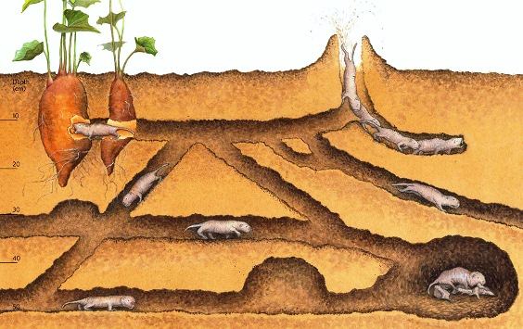
Обитание в почвенной среде приводит к тому, что у разных живых организмов возникают сходные приспособления.

Slide 22
Приспособления почвенных обитателей
Для того чтобы жить в такой непростой среде, как почва, животные должны иметь ряд особенных приспособлений. Ведь по физическим характеристикам эта среда плотная, жесткая и малокислородная. Кроме этого в ней абсолютно нет света, хотя и наблюдается умеренное количество воды. Естественно, что к таким условиям нужно уметь приспособиться. Поэтому животные, которые живут в почве, с течением времени (в ходе эволюционных процессов) приобрели следующие особенности:
чрезвычайно мелкие размеры, чтобы заполнять крошечные пространства между частицами почвы и комфортно себя там чувствовать (бактерии, простейшие, микроорганизмы, коловратки, рачки);
гибкое тело и очень крепкая мускулатура - преимущества для передвижения в почве (кольчатые и круглые черви);
способность усваивать кислород, растворенный в воде или дышать всей поверхностью тела (бактерии, нематоды);
жизненный цикл, состоящий из личиночной стадии, во время которой не требуется ни свет, ни влага, ни питание (личинки насекомых, различных жуков);
более крупные животные имеют приспособления в виде мощных роющих конечностей с крепкими когтями, позволяющими легко прорывать длинные и извилистые ходы под землей (кроты, землеройки, барсуки и так далее);
у млекопитающих хорошо развито обоняние, но практически отсутствует зрение (кроты, цокоры, слепыши, спепушонки);
тело обтекаемой формы, плотное, сжатое, с коротким жестким плотно прилегающим мехом.

Slide 23
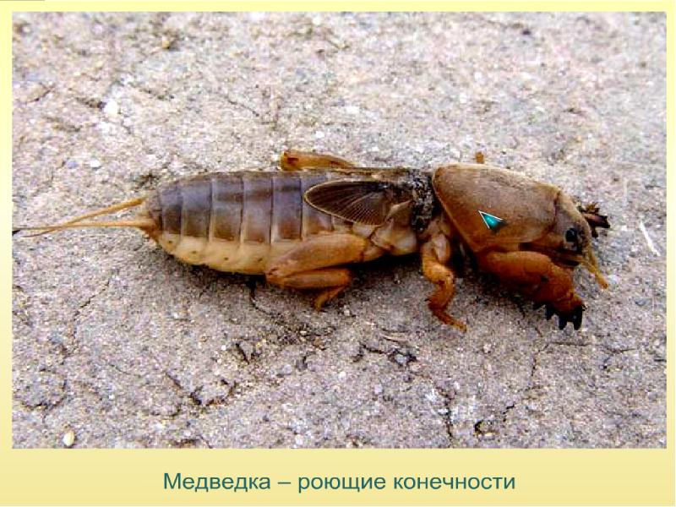

Slide 26
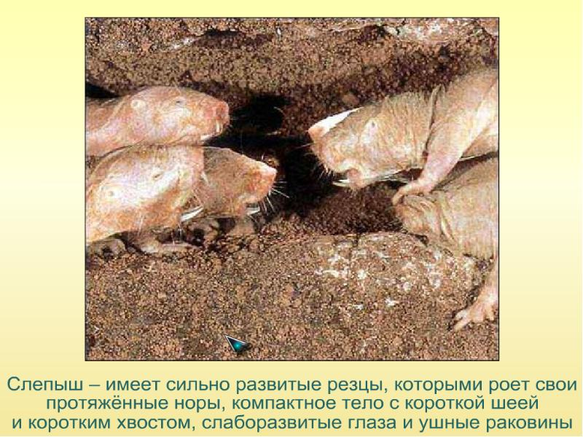

Slide 28
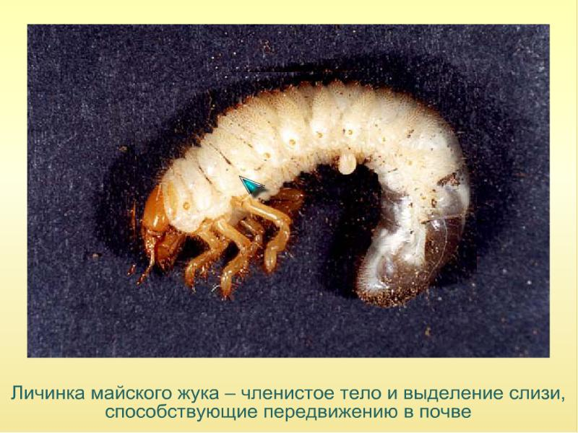

Slide 29
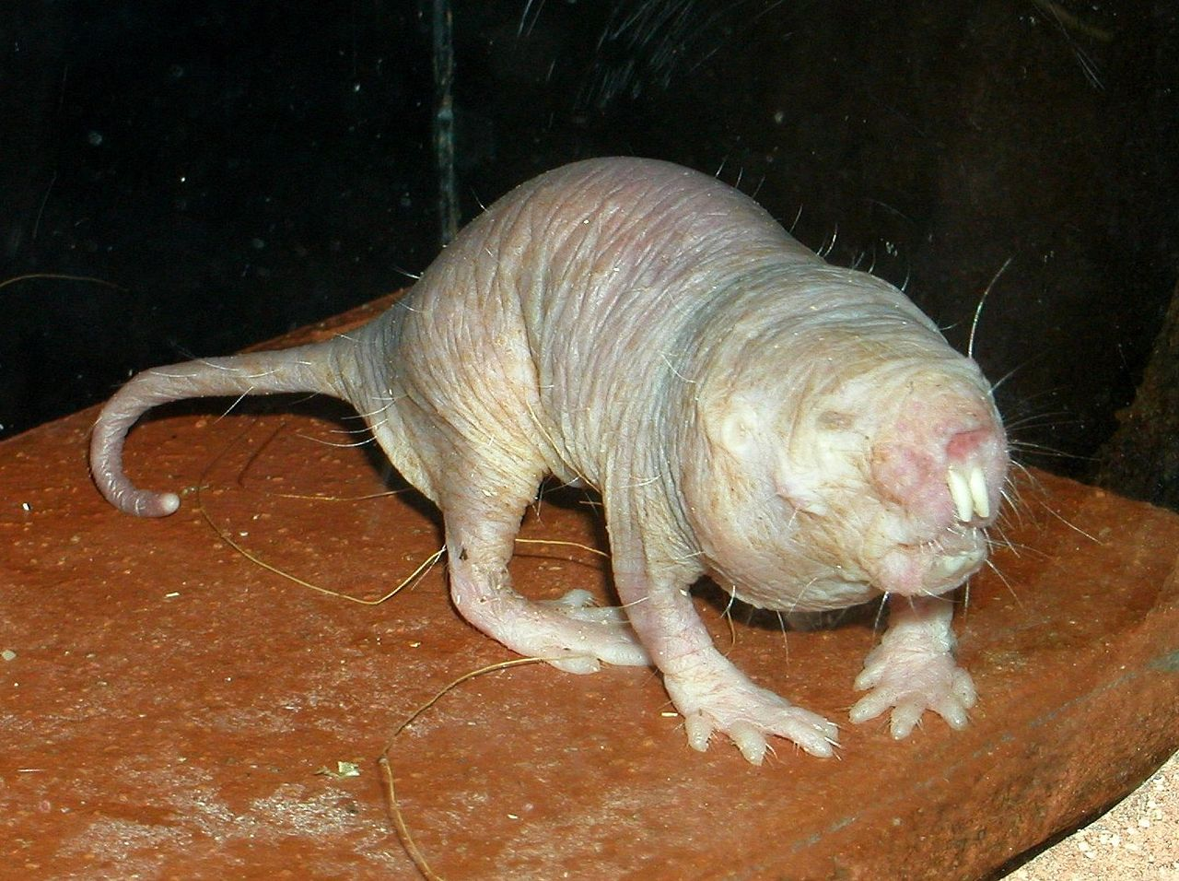
Голый землекоп
Густые волоски растут только между пальцами лап, увеличивая их поверхность, что помогает зверькам копать. Туннели роют коллективно; как правило, расширяют их после дождей, когда почва становится более мягкой. Рабочая особь, идущая впереди, вгрызается резцами в твёрдую почву, которая затем отгребается к выходу из туннелей по «живому конвейеру» — цепочке из 5—6 животных. Периодически переднего рабочего подменяет один из задних.

Slide 30
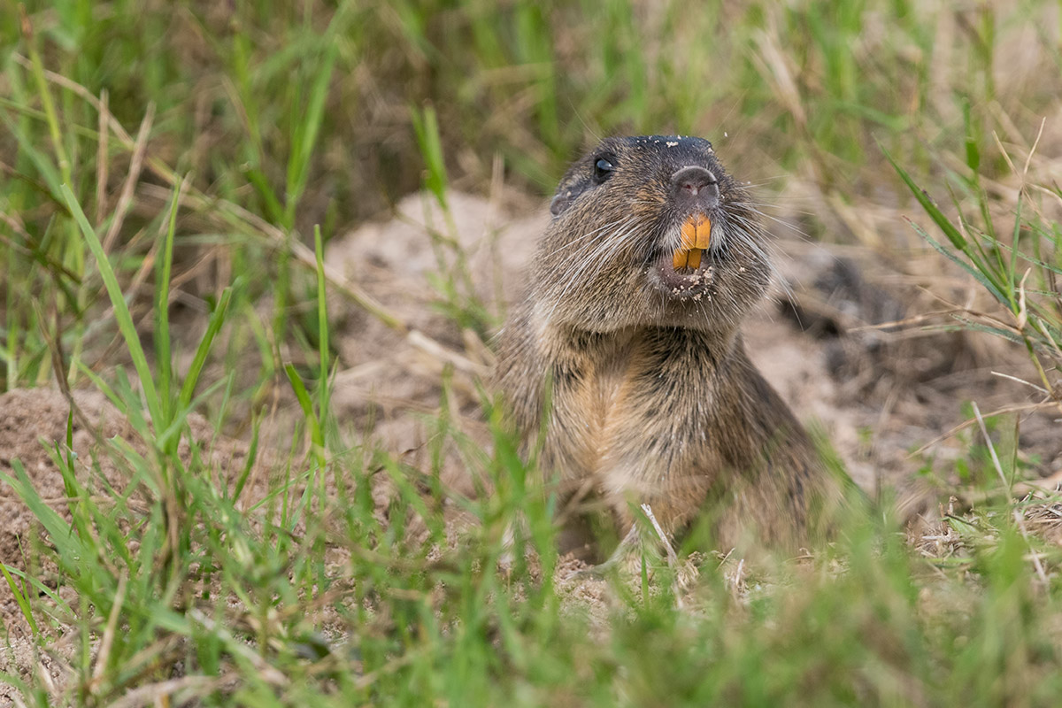
Туко-туко
Ведут подземный образ жизни, строя сложные разветвлённые системы ходов с гнездовыми камерами, кладовыми и уборными. Роют туко-туко в основном не передними лапами, а резцами, затем отгребая землю задними лапами. При опасности туко-туко быстро и ловко пятятся вглубь норы задом наперёд — хвост выступает у них органом осязания.

Slide 32
Вопросы для закрепления:
Какие животные ведут подземный образ жизни?
Какое животное- отменный землекоп?
Назовите приспособления почвенных животных к жизни в почве?
Как вы думаете, хорошо ли видит дождевой червяк?

